Slide 1
DEFINICIÓN DEL LÍMITE DE UNA SUCESIÓN
https://prezi.com/p/sjhjwn1oww7r/de-sucesiones-convergentes-y-divergentes/

Slide 2
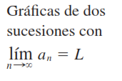

Slide 6
